Slide 1

Звёздный
Звездный
час
Ч А С

Slide 2


1 | 2 | 3
 |  | 4
7 | 6 | 5
1 июня
1 мая
4 ноября
12 декабря
1 тур
12 сентября
20 ноября
12 июня

Slide 3
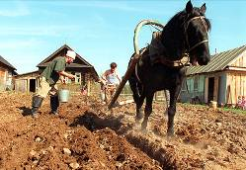
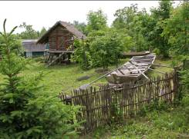
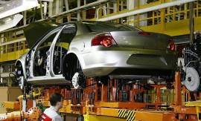

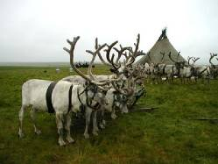

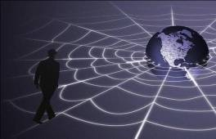
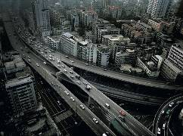
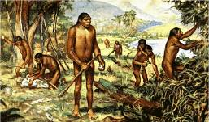
1 | 2 | 3
 |  | 4
7 | 6 | 5
индустриальное
огородничества
аграрное
1 тур
Земледельцев и скотоводов
информационное
постиндустриальное
охотников и собирателей

Slide 4

1 | 2 | 3
 |  | 4
7 | 6 | 5
Лишение свободы на определенный срок
Конфискация имущества
Штраф
Исправительные работы
2 тур
Лишение права заниматься определенной деятельностью
Смертная казнь
Лишение наград

Slide 5
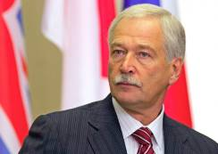
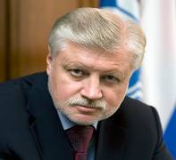
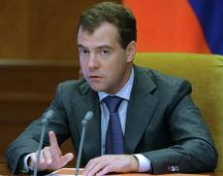
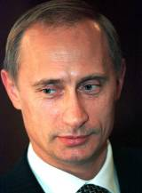
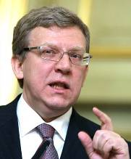
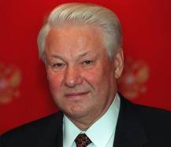
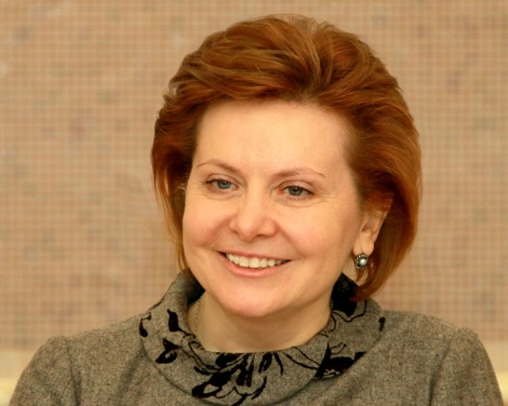
1 | 2 | 3
 |  | 4
7 | 6 | 5
Борис Грызлов
Сергей Миронов
Дмитрий Медведев
Владимир
Путин
2 тур
Алексей
Кудрин
Борис Ельцин
Наталья Комарова

Slide 6

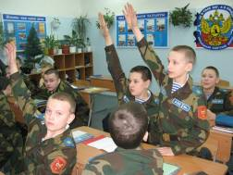
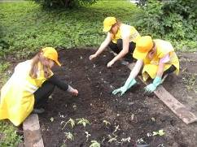
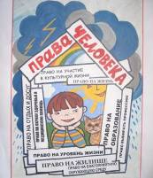

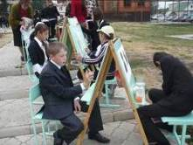

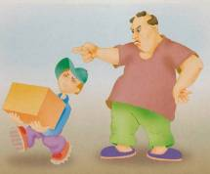
1 | 2 | 3
 |  | 4
7 | 6 | 5
Право на жизнь
Право на образование
Право на труд
3 тур
Право на неприкосновенность жилища
Право пользования учреждениями культуры
Право на
социальное обеспечение
Защита от экономической эксплуатации

Slide 7
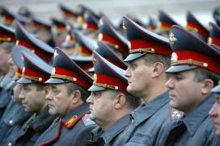
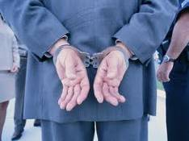
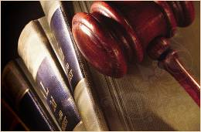
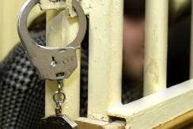

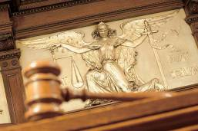

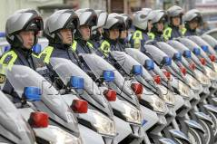

1 | 2 | 3
 |  | 4
7 | 6 | 5
милиция (полиция)
адвокат
уголовный розыск
3 тур
уполномоченный по делам несовершеннолетних
Милиция общественной безопасности
прокуратура
налоговая полиция

Slide 8









1 | 2 | 3
 |  | 4
7 | 6 | 5
Демограф
Антрополог
Экономист
Политик
4 тур
Этнограф
Психолог
Социолог

Slide 9





1 | 2 | 3
Государственные символы РФ
Государственный герб
Государственный гимн
Сл. А.В. Александрова,
Муз. С.В. Михалкова
Государственный флаг
4 тур
4 тур

Slide 10




1 Президент | 2 Совет Федерации | 3 Государственная Дума
Входят в состав Федерального Собрания РФ
4 тур
4 тур

Slide 11

справедливость
финал

Slide 12
слова (сущ. в им.падеже, ед.ч.):
справедливость
1-ый игрок
2-ой игрок

Slide 13
ПОЗДРАВЛЯЕМ победителя игры
«ЗВЕЗДНЫЙ ЧАС»
I

